Slide 1

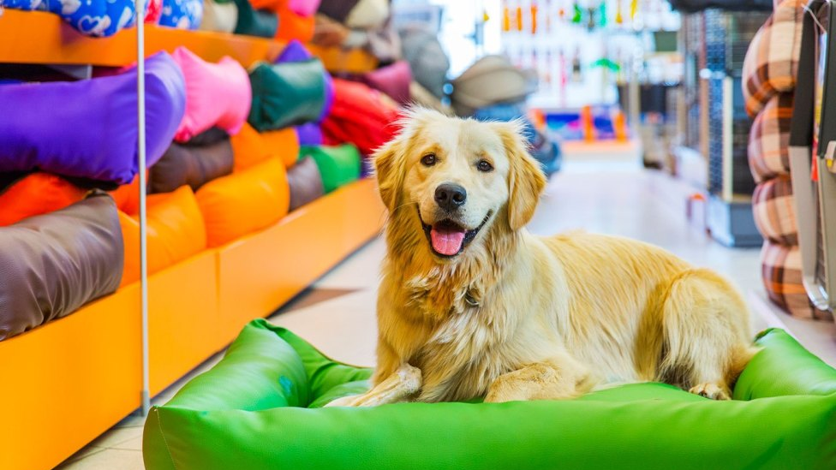



PET SHOP
Alunos: Elessander, Lucas, Felipe e Ruan

Slide 2

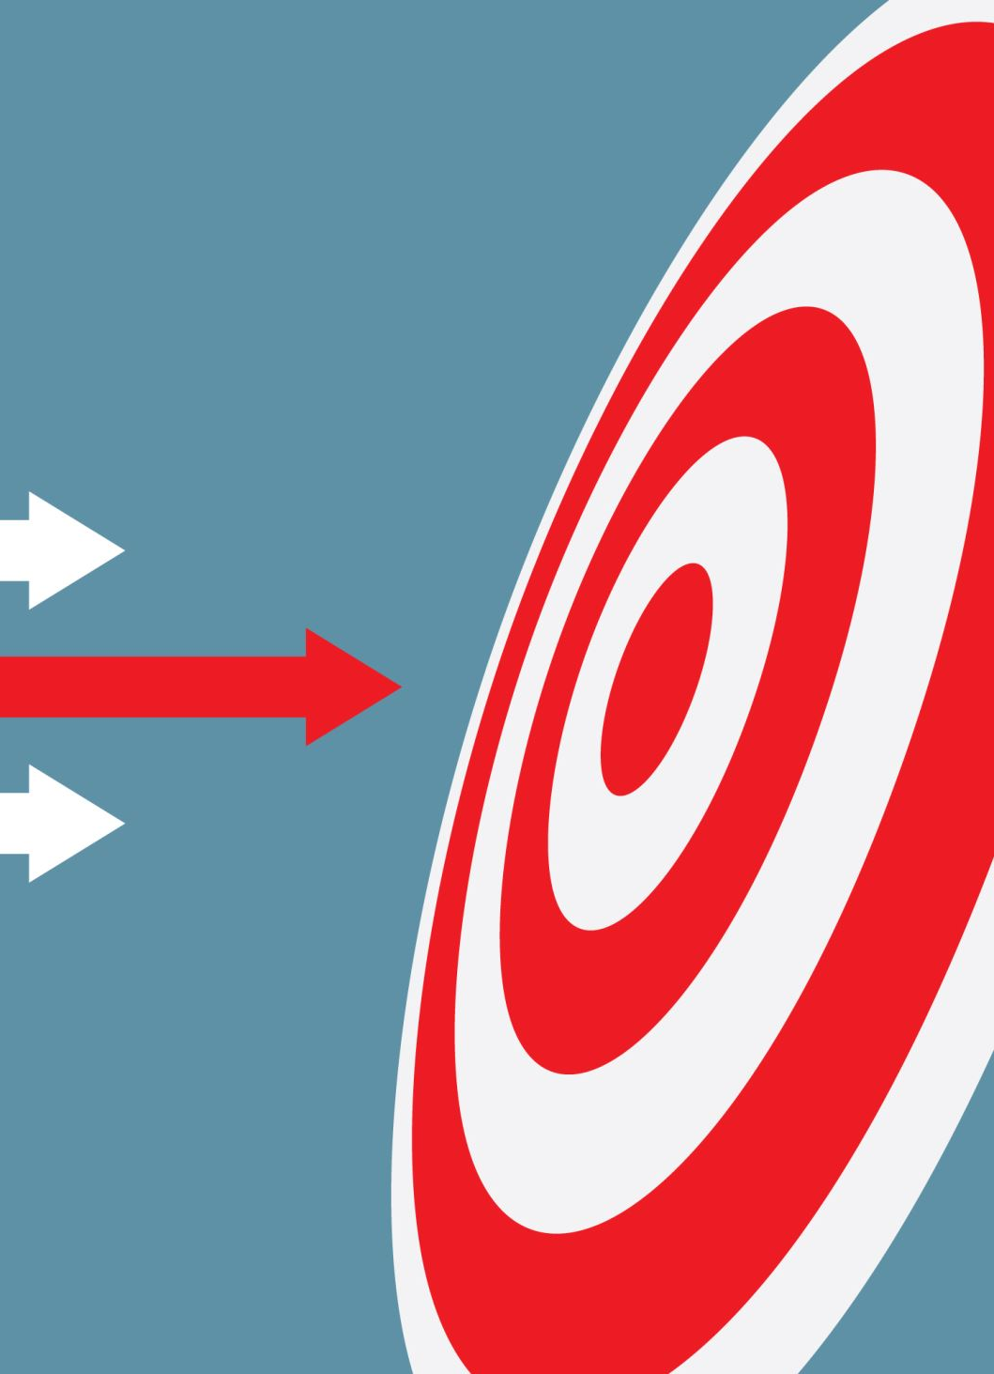
Sumário
1. Objetivo do Projeto;
1.1. O que o Sistema deve Fazer/ Duração do Sistema;
2.Vantagens de se Utilizar o Sistema;
3. Diagrama de Caso e Uso;
4. Diagrama de Classes;
5. Conclusão;

Slide 3
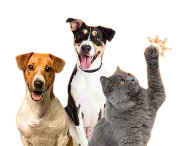
Objetivo do Projeto:
Criar um Sistema de um Pet Shop, utilizando UML como base e implementa-lo utilizando a linguagem Java.

Slide 4
O que o sistema deve fazer:
Duração do Sistema:
Fazer agendamentos serem mais práticos e rápidos;
Maneirar o estoque de itens para ver se é necessário reabastecer;
Melhorar a maneira que é feita as compras e vendas dos produtos a partir do sistema;
O sistema funcionará sem problema por 6 á 7 anos;

Slide 5
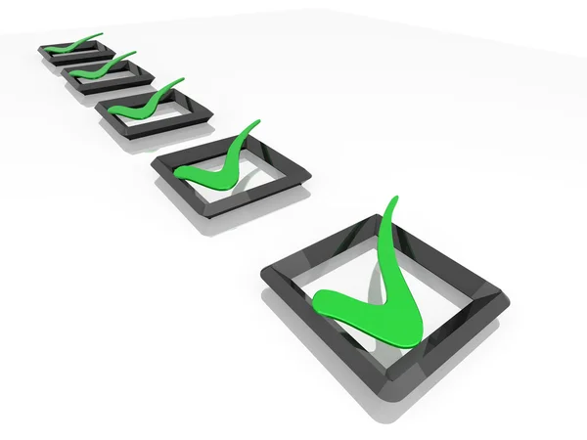
Vantagens de Se Utilizar o Sistema:
Melhora na qualidade de dados;
Consulta de dados em tempo real;
Redução de erros cometidos;
Facilitação da segurança e da integridade dos dados;
Redução de custos;

Slide 6
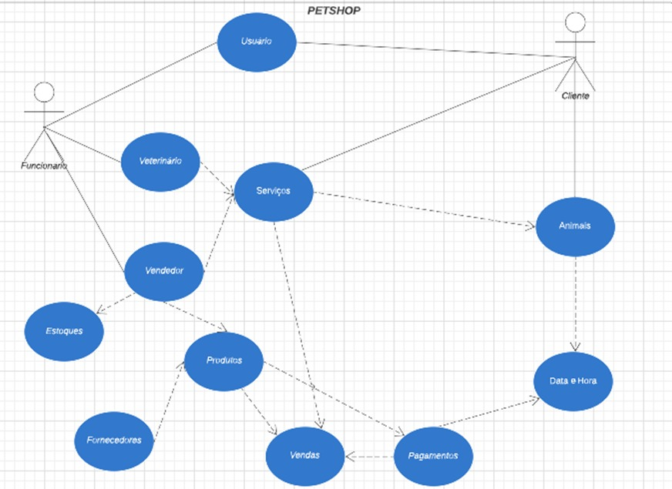
Diagrama de Caso e Uso

Slide 7
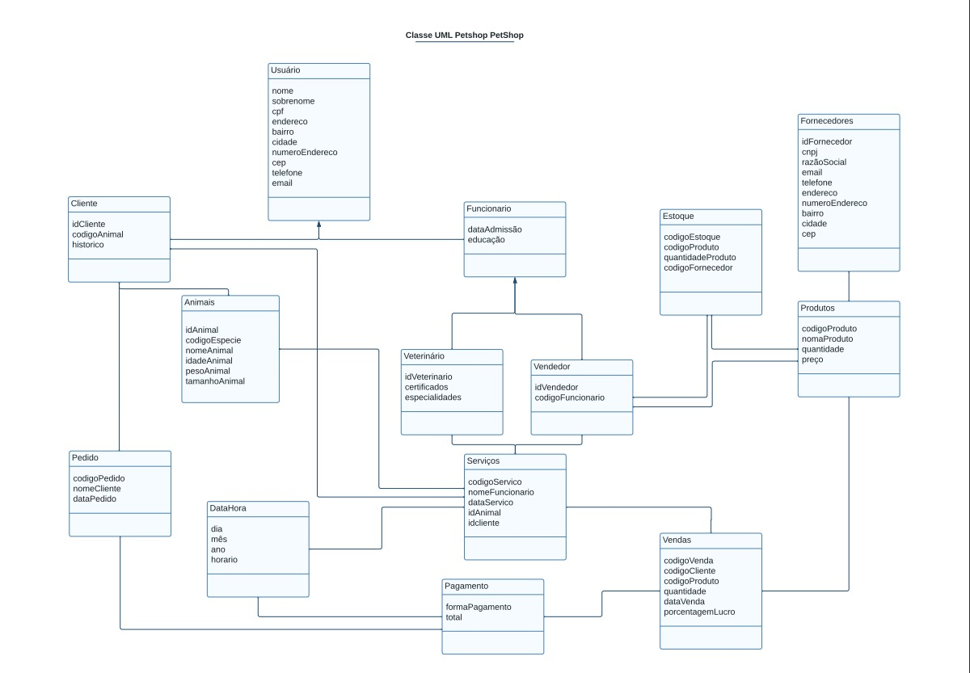
Diagrama de Classes

Slide 8

Conclusão
Conclui-se que dessa forma os objetivos dos projeto foram alcançados de forma clara e objetiva, onde foi entregue a tempo e o funcinamento do software esta de acordo com o planejado.

Slide 9

O
OBRIGADO PELA ATENÇÃO

